Slide 1

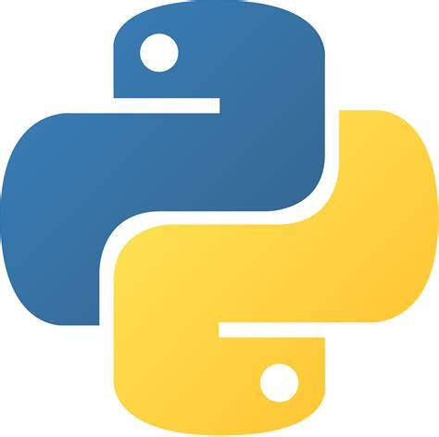
Corrida para a Maestria: Python de 0 a 100
Aprenda o básico de Python de uma forma rápida e prática.

Slide 2
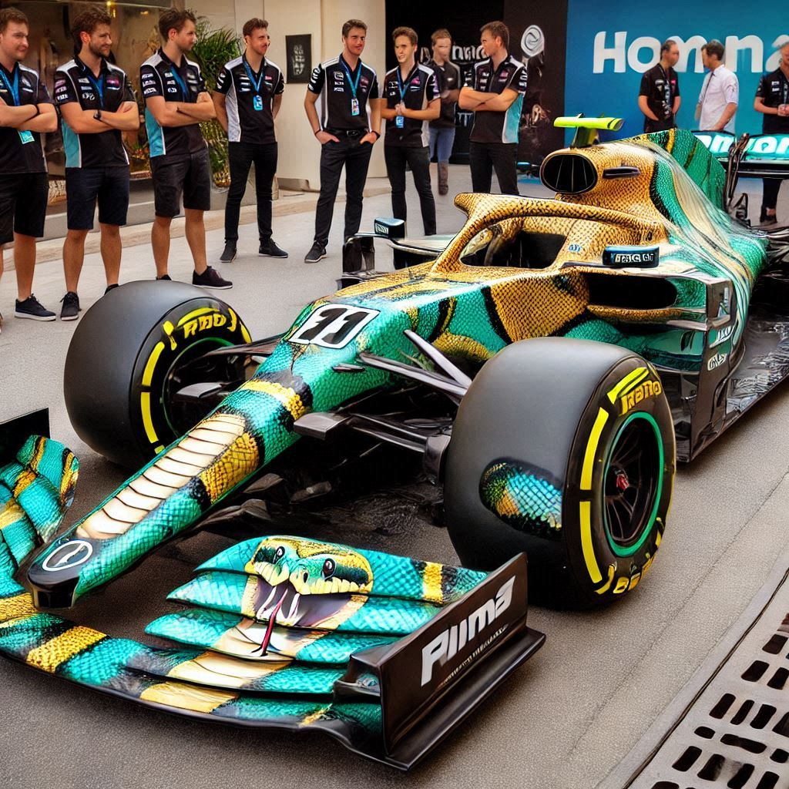
Explorando os Principais Usos do Python em Programação
Python é uma das linguagens de programação mais versáteis e populares do mundo. Sua simplicidade e poder a tornam ideal para diversas aplicações. Vamos explorar alguns dos principais usos do Python com exemplos claros e práticos.

Slide 3
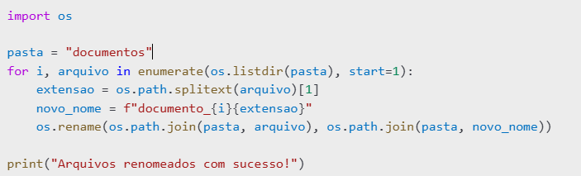
1. Automatização de Tarefas Repetitivas
Python é excelente para automatizar processos que seriam manuais e demorados. Isso economiza tempo e reduz erros humanos.
Exemplo: Renomear vários arquivos
O que acontece aqui? Este código renomeia todos os arquivos de uma pasta, dando-lhes um nome padronizado.

Slide 4
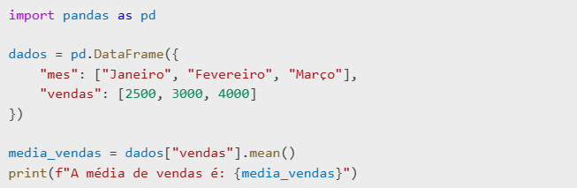
2. Análise de Dados e Estatísticas
Com bibliotecas como pandas e numpy, Python facilita o trabalho com grandes volumes de dados.
Exemplo: Cálculo da média de vendas
O que acontece aqui? Este código renomeia todos os arquivos de uma pasta, dando-lhes um nome padronizado.
Exemplo: Cálculo da média de vendas

Slide 5
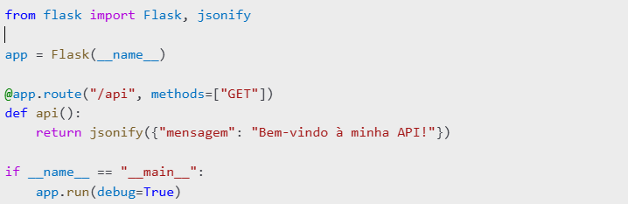
3. Desenvolvimento Web
Python é usado para criar aplicações web com frameworks como Flask e Django.
Exemplo: Criação de uma API simples
O que acontece aqui? Uma API simples é criada, permitindo acessar dados pela URL http://127.0.0.1:5000/api.

Slide 6
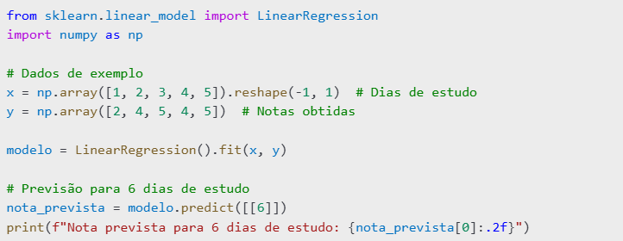
4. Ciência de Dados e Machine Learning
Python é uma escolha popular para cientistas de dados, graças a bibliotecas como scikit-learn e TensorFlow.
Exemplo: Previsão simples com regressão linear
O que acontece aqui? O código usa dados anteriores para prever o desempenho em função do tempo de estudo.

Slide 7
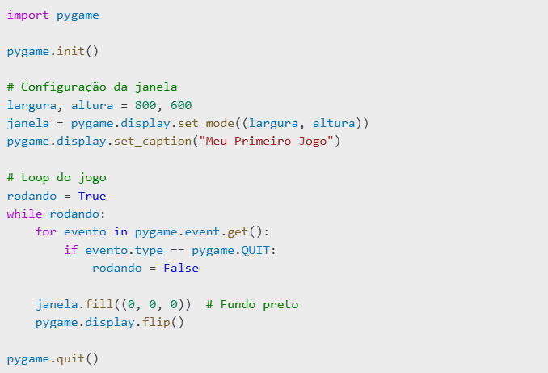
5. Desenvolvimento de Jogos
Bibliotecas como pygame permitem criar jogos simples e interativos.
Exemplo: Criando uma janela de jogo
O que acontece aqui? O código cria uma janela básica de jogo onde eventos como fechar a janela são tratados.

Slide 8
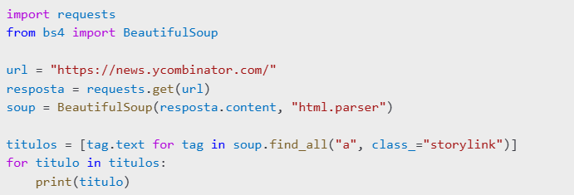
6. Web Scraping
Python facilita a coleta de dados da web com bibliotecas como BeautifulSoup.
Exemplo: Coletar títulos de uma página
O que acontece aqui? O código extrai os títulos de notícias da página do Hacker News.
Esses exemplos mostram como o Python é uma ferramenta poderosa e flexível. Seja você um iniciante ou um desenvolvedor experiente, sempre haverá algo novo para aprender e criar com Python!

Slide 9
Obrigado por Ler!
O Conteúdo foi gerado por uma IA e diagramado por um humano, feito para fins didáticos, não foi realizado uma validação minusciosa do conteudo acima, o mesmo pode conter erros.
O passo a passo se encontra em meu github.
https://github.com/Yankeebr/

